Slide 1
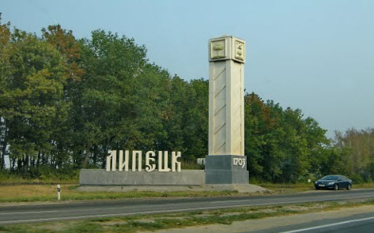
Экскурсия по городу Липецку посвященная 75-летию победы в Великой отечественной войне

Slide 2
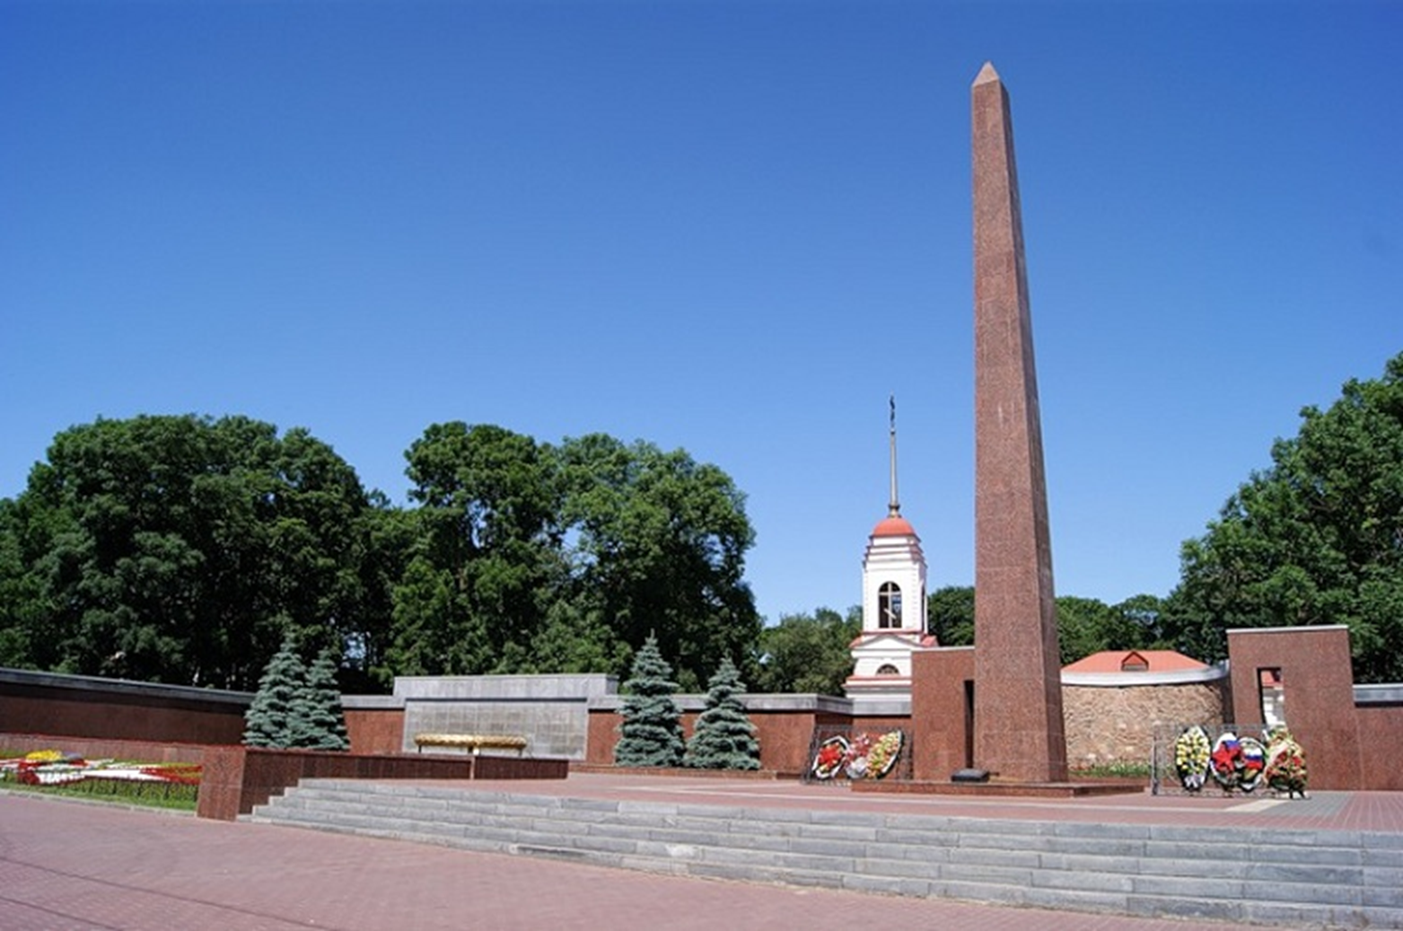
Мемориальный комплекс в честь воинов-героев, погибших в годы Великой Отечественной войны 1941–1945 гг.

Slide 3
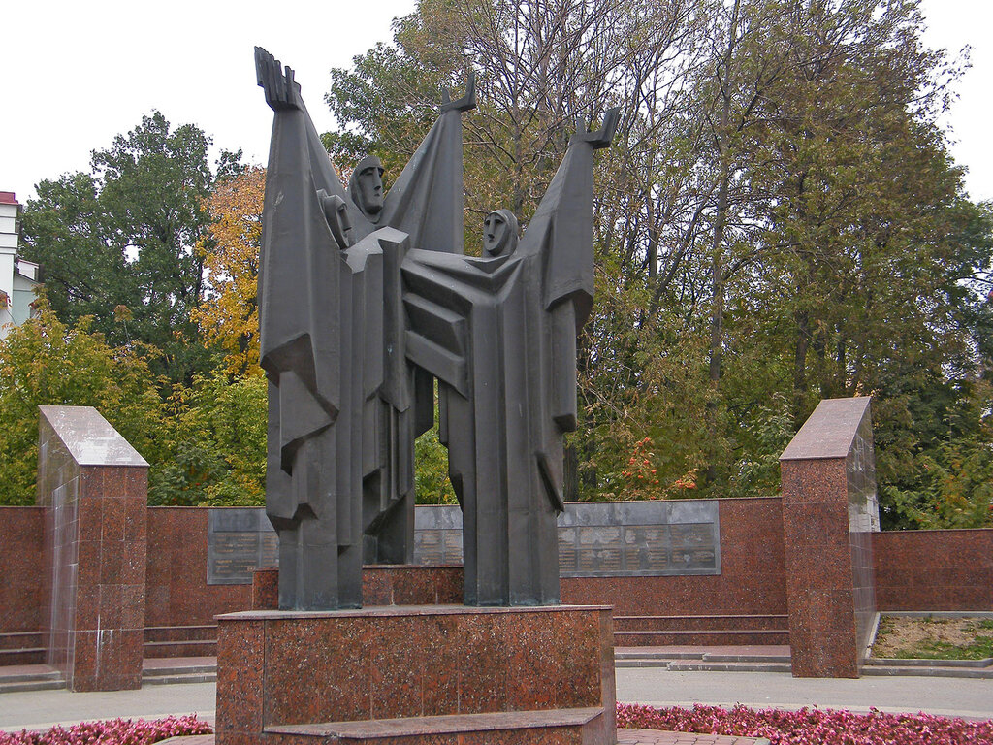
Памятник воинам-интернационалистам

Slide 4
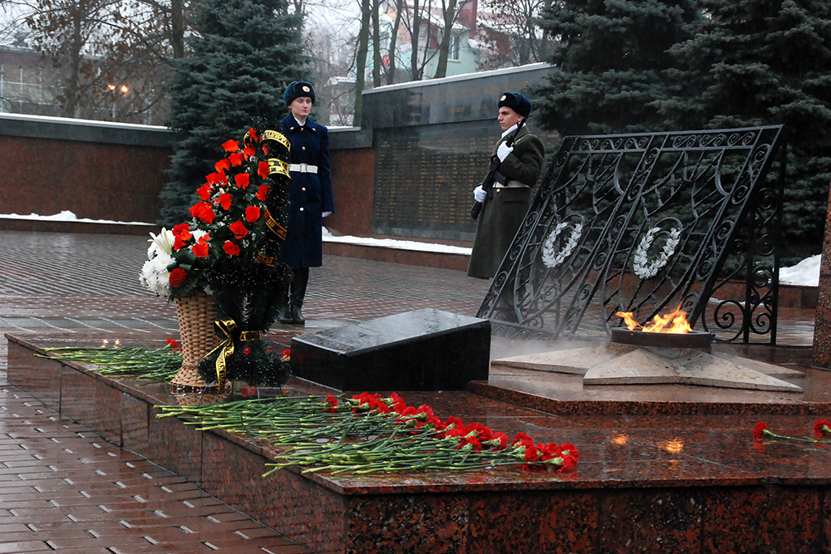
Вечный огонь

Slide 5
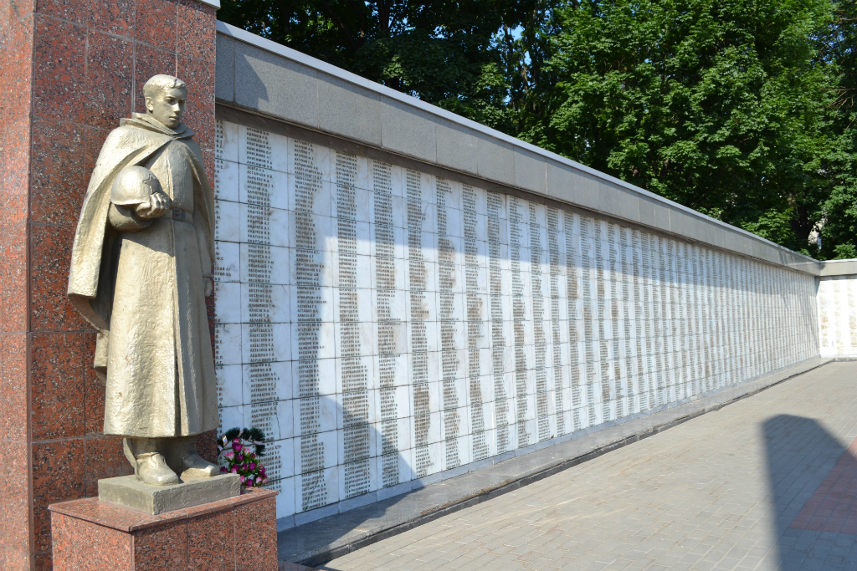
«Стена памяти», возведённая в 1985 году, находится на площади Героев и является частью Мемориального комплекса в честь воинов-героев, погибших в годы Великой Отечественной войны 1941-1945 гг.

Slide 6
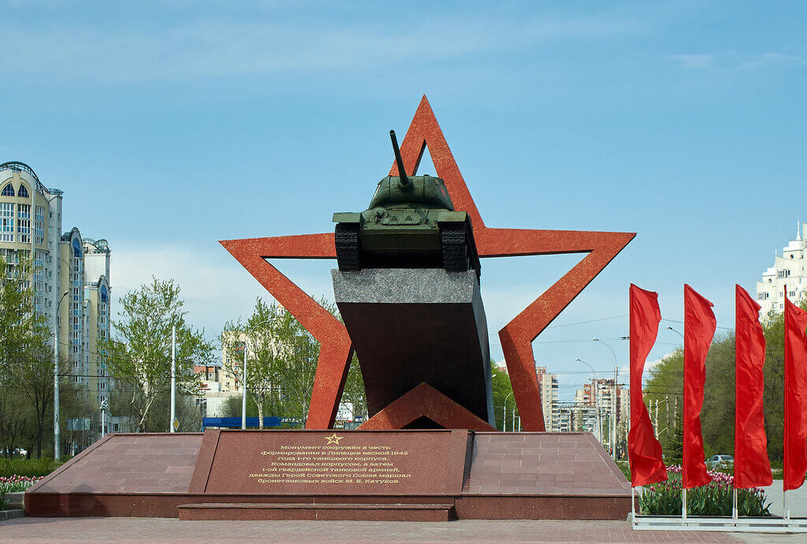
Монумент "Танк"

Slide 7
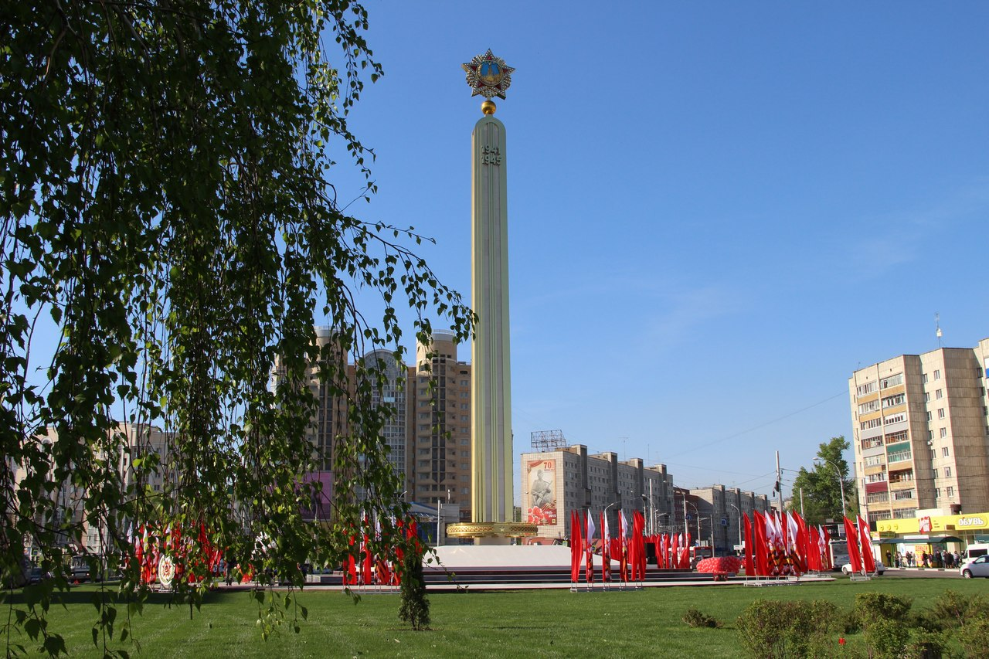
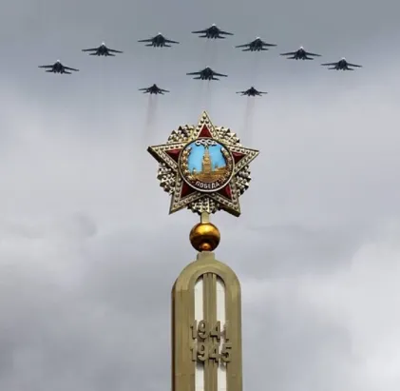
Триумфальная стела "Великой Победе советского народа в Великой Отечественной войне 1941 - 1945 гг.
Памятник Победы

Slide 8
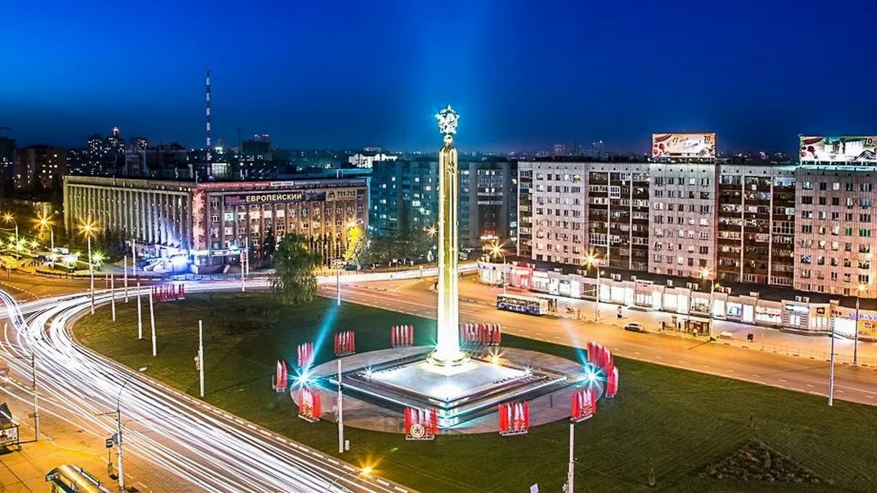

Slide 9
Монумент Славы
ул. Ударников (район Сырский Рудник).

Slide 10
Монумент в честь героических подвигов воинов-летчиков

Slide 11
Парк Победы
Памятник «1945 год»
Парк Победы

Slide 12
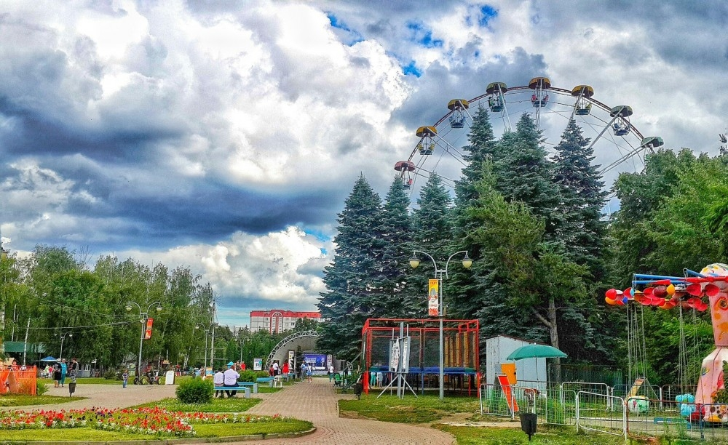

Slide 13
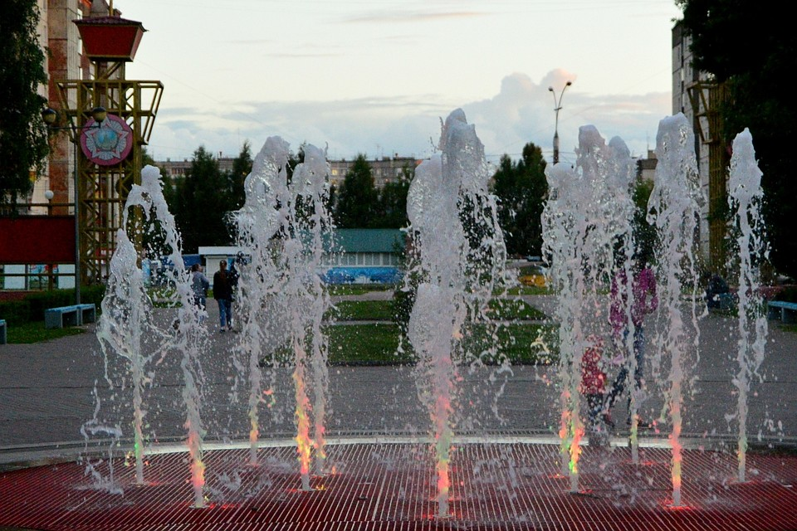

Slide 14
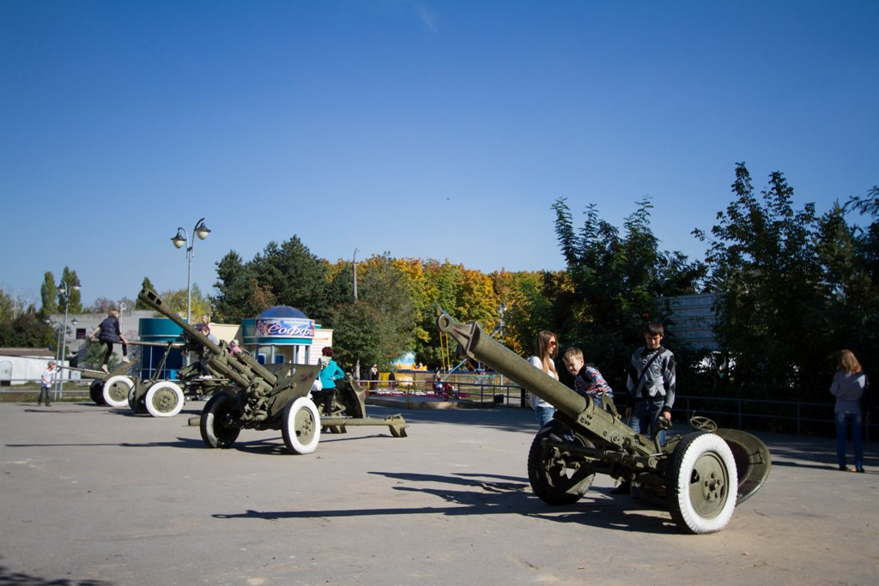

Slide 15
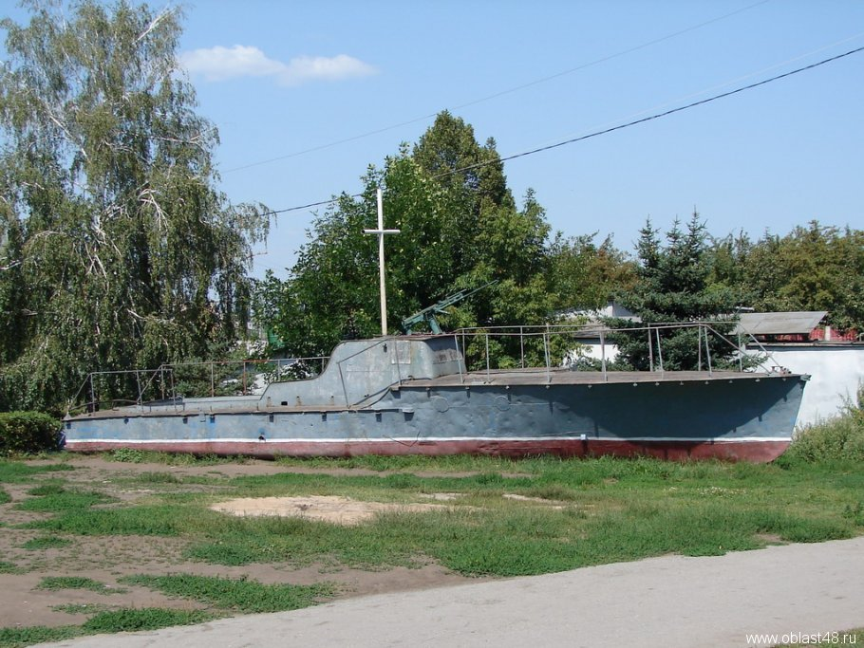

Slide 16
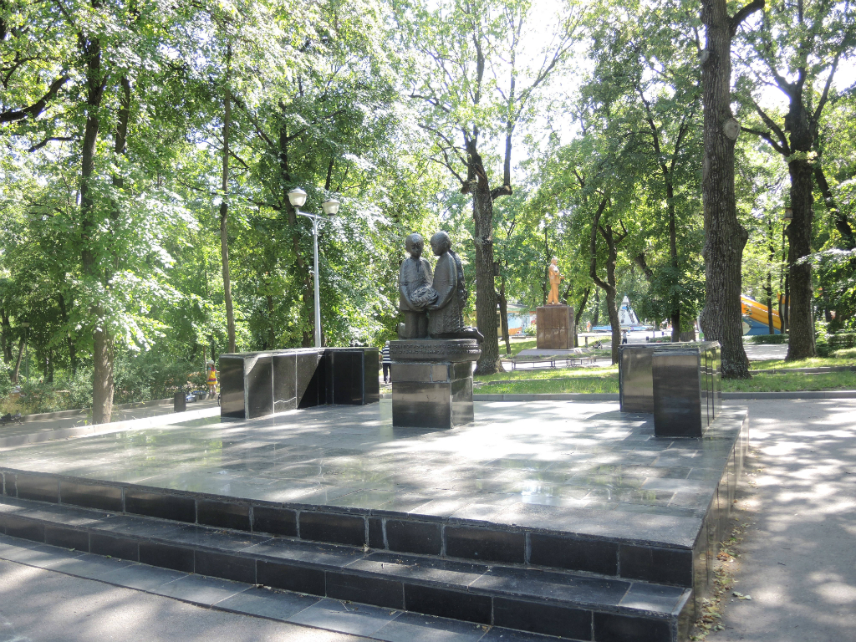
Памятник детям, погибшим в годы Великой Отечественной войны ( Верхний парк)

Slide 17
Мемориальный комплекс в память о новолипчанах, погибших в годы Великой Отечественной войны

Slide 18
Работникам Студеновского рудоуправления, отстоявшим свободу и независимость нашей Родины в 1941–1945 гг. ул. Кротевича г. Липецка. Мемориал расположен в сквере

Slide 19
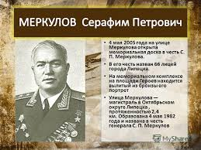
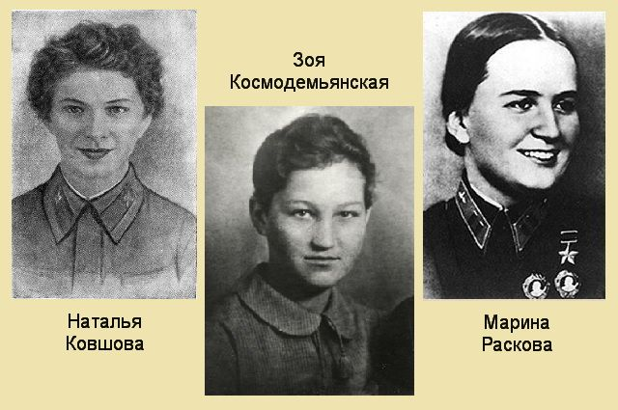
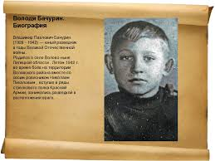
Около 30 улиц названы в честь Героев Советского Союза — участников Великой Отечественной войны и сопротивления советского народа фашистским захватчикам (улицы Доватора, Катукова, Полетаева, Зои Космодемьянской, Меркулова, Гришина, Бачурина и т.д.)

Slide 20
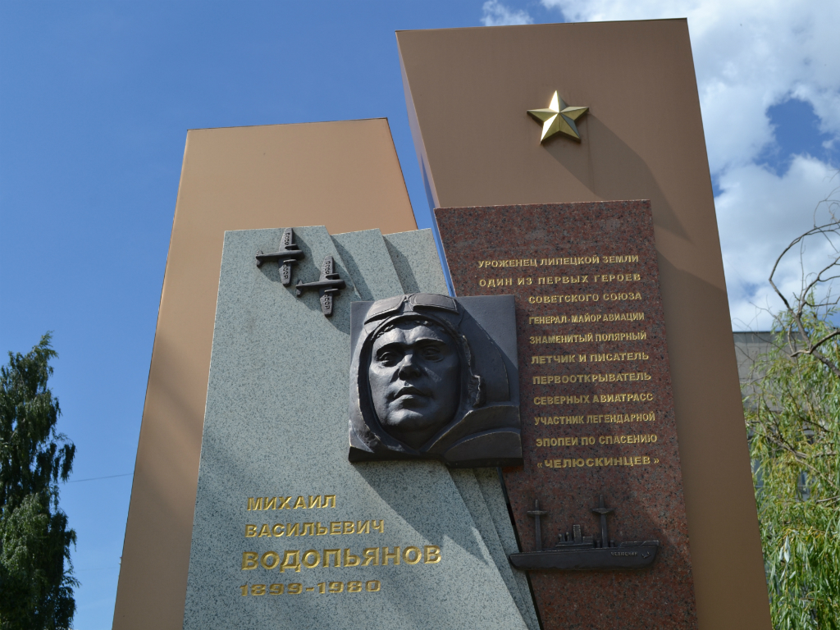
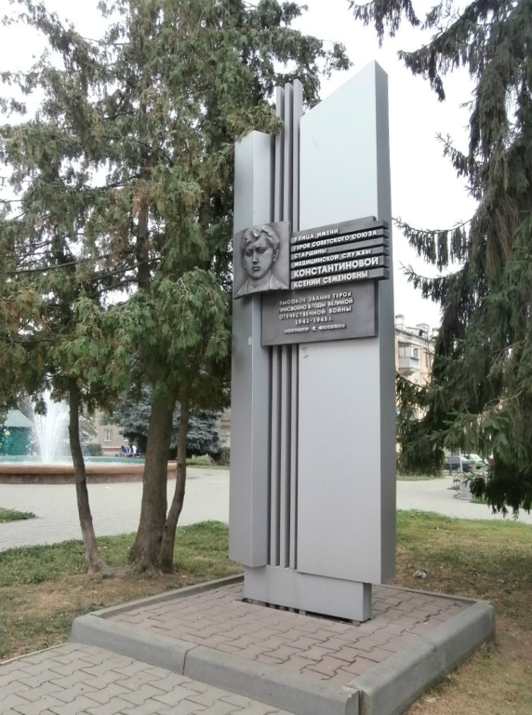
Стелы героям Великой Отечественной войны 1941–1945 гг.

Slide 21
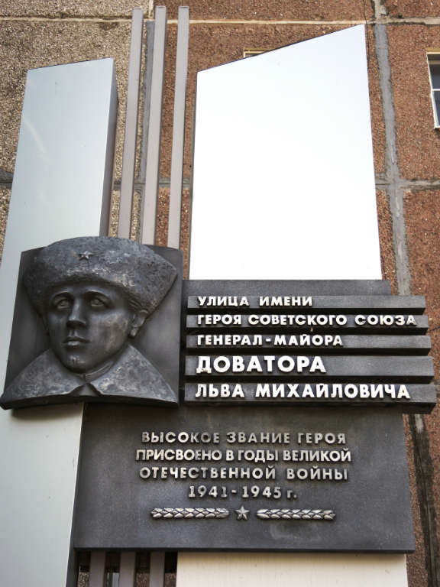
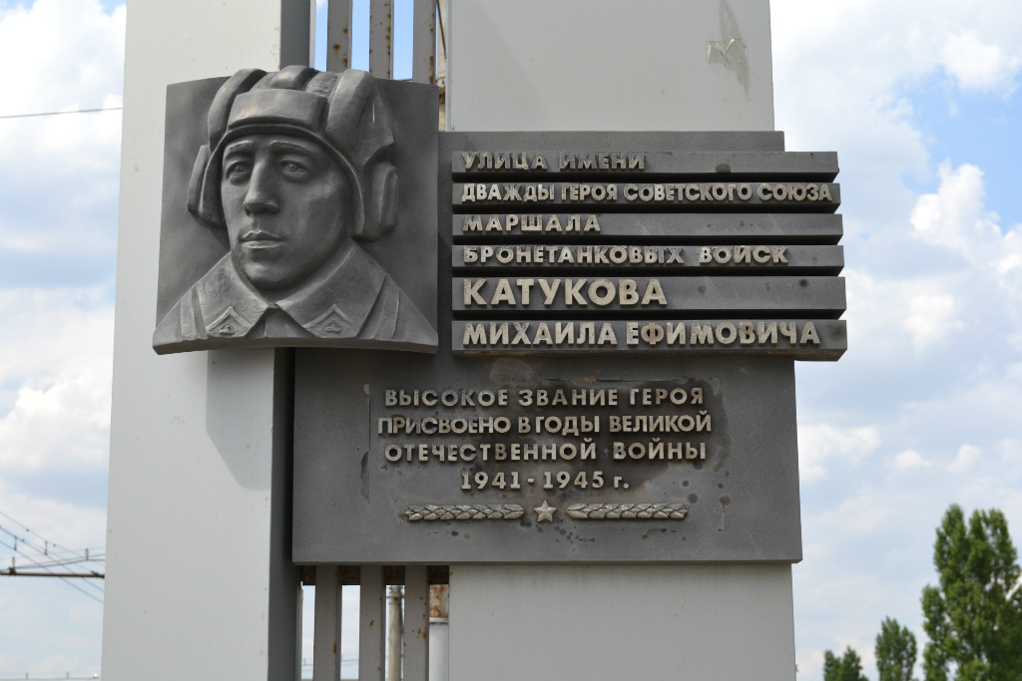
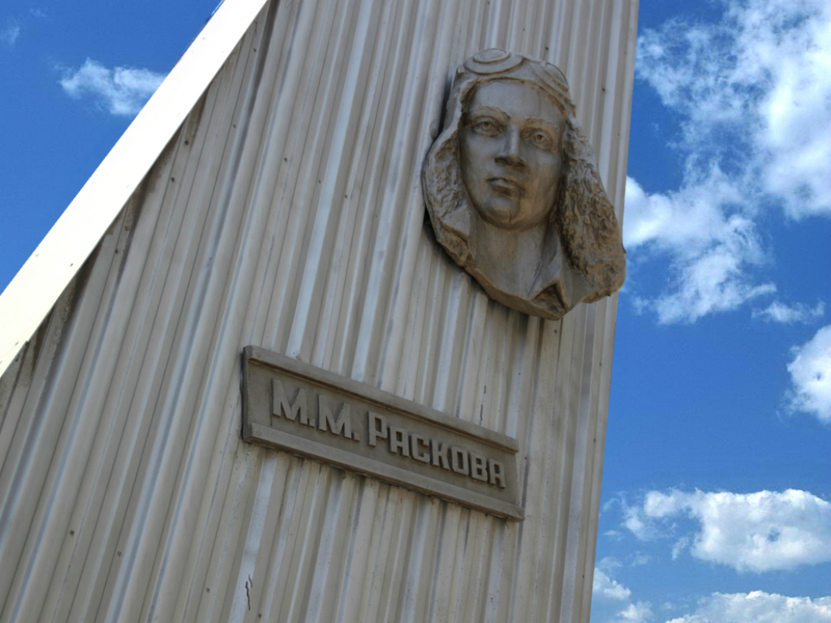

Slide 22
Спасибо за внимание !

